Slide 1
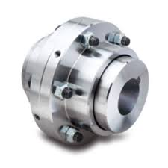
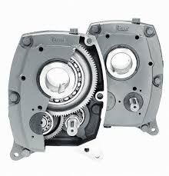
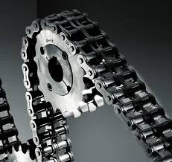
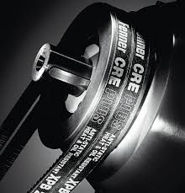
Overføringselementer /Transmisjoner

Slide 2
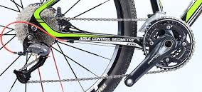
Når vi bygger maskiner, har vi behov for å forbinde akslinger med hverandre. Når akslingene danner en forlengelse med hverandre, brukes koblinger, og når akslingene ligger parallelt med hverandre, bruker vi som regel reimer eller kjeder.
I enkelte tilfeller har vi behov for å øke eller minske turtallet på en aksling. Dette gjøres ved hjelp av tannhjul, et kjede eller en reimdrift. Det er mange forhold som spiller inn når velge hvilke typer overføringselement som skal benyttes. Det avhenger akselavstand, krav til hastighet og styrke, og av kravene til støy.
Overføringer kan skje ved hjelp av:
Reimer
Kjede
Tannhjul
Vaier
Kjetting
Koblinger (til aksler)

Slide 3
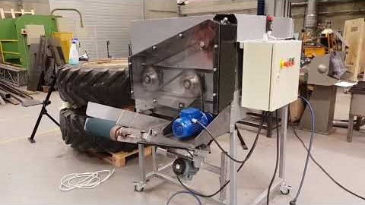
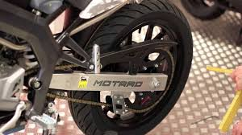
kjededrift
Notes:
Det er mange steder der man kan bruke kjeder som transmisjoner,
Fra industrimaskiner til motorsykler

Slide 4
Fordeler med kjededrift
Fordelene med kjededrift kan være:
Kan brukes til store krefter.
Overføre bevegelser selv med store akselavstander.
Kjeder er enkle å montere og vedlikeholde.
Driftssikre under variable driftsforhold.
Lett å variere hastigheter ved å bytte kjedehjul.

Slide 5
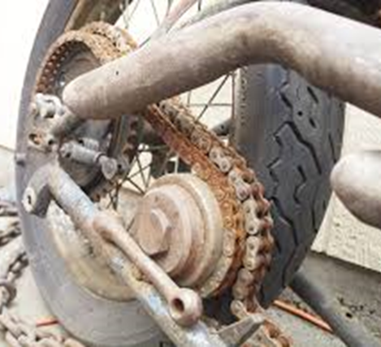
Ulempe med kjededrift
Ulempene kan være:
kjeder vil ha høy vekt.
kjedehastigheten kan ikke være for stor på grunn av sentrifugalkrefter som oppstår.
Kjeder strekker seg etter en viss bruk og belastning.
Kjeder kan i noen tilfeller virke støyende.
Notes:
Kjeder kan deles ved hjelp av slipemaskin eller spesialverktøy og tenger. Lås til å sammenstille kjeder får man i forskjellige utførelser.
Det er viktig at tannhjulene som kjedene skal løpe over, er parallelle. Oppretting av løpehjulene må gjøres før kjeden settes på plass og maskinen startes opp.
Sett fra et vedlikeholds synspunkt samler kjeder mye smuss, så rengjøring og smøring er en viktig del av et vedlikehold. Det finnes ulike måter å smøre en kjede på, fra håndsmøring med kanne til automatiserte systemer hvor en enten drypper smøremidler mot kjeden, eller der hele kjeden går i et smørebad med automatisk overvåkning av aktuelle driftsparametere.
For at kjedeoverføringen skal fungere godt er det også veldig viktig med riktig stramming og justeringer med jevne mellomrom.

Slide 6
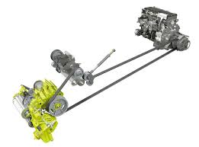
Reimoverføring
I de tilfeller en ønsker en myk og støyfri kraftoverføring, brukes reimdrift.
Når man bruker kraftoverføring via reimer, er det viktig at reimskivene monteres i rett linje i forhold til hverandre.
Ofte brukes linjal for å påse at reimskivene ligger parallelt.
Husk også at det er regler for hvor mye reimer skal strammes.

Slide 7
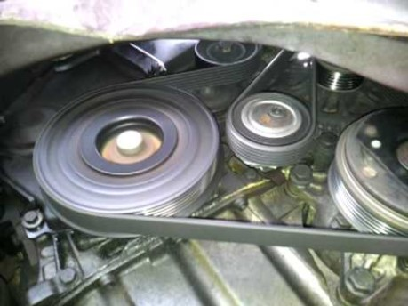
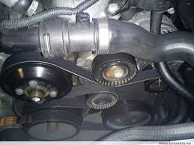
Flatreim
En flatreim overfører krefter ved hjelp av friksjon, noe som medfører at belastningene på aksling og lager blir store. Det er viktig med stram reim for å unngå at reima mister grep.
Det er ikke mulig å overføre store effekter ved hjelp av denne reimtypen. Virkningsgraden er også lav. Reimskivehjulene kan ha en liten krumming for å unngå at reima sporer av.

Slide 8
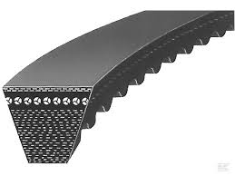
Kilereim
Kilereimen ligger i en reimskive med v-spor, noe som gjør at friksjonen til reimskiven blir forholdsvis gode.
Friksjon på reimene er på sidene av v-sporet. Det er mange typer v-spor og det er viktig det velges rett profil på reimskivene til rett kilereimen, slik at den ikke butter i bunn av reimskiven.
Virkningsgraden er mye høyere enn flatreima på grunn av kilevirkningen.
Husk at reimen ikke skal bunne i reimskiven, noe som medfører at vi ikke oppnår tilstrekkelig friksjon, og reimen vil” slure”.
Ulempen med kilereimer er at de må ha stor diameter på reimskivene for at det ikke skal går utover belastningen på reima. Kalles også for at reima kan «brekke».

Slide 9
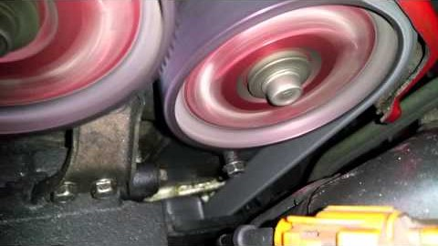
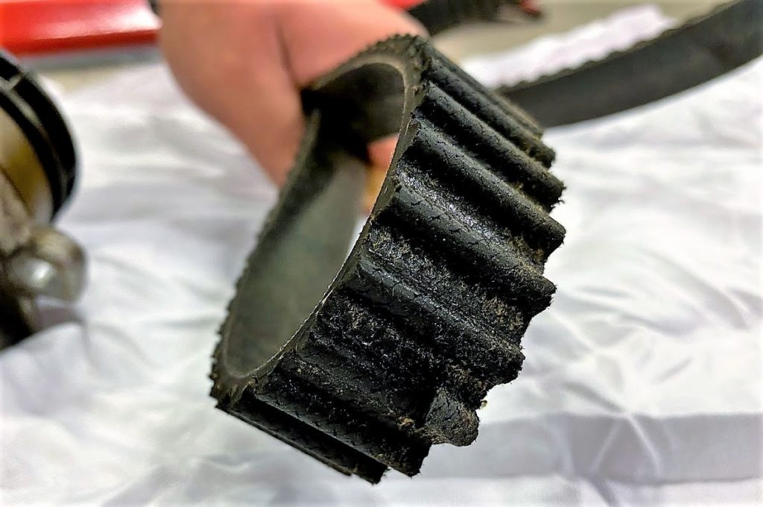
Tannreim
Tannreimer har i mange sammenhenger overtatt for kjededrift innen bil.
De er lettere og mer stillegående. Kraftoverføringen skjer via tenner på innsiden av reimen, noe som gir en synkron drift og en slurefri overføring.
Tannreima har lengere levetid og mindre vedlikehold enn andre reimtyper.
Fordeler:
Liten belastning på lager.
Lite ettersyn.
kan overføre stort dreiemoment og har ikke avhengig av friksjon.
Ulemper:
Ømfintlig for overbelastning.
Må være i beskyttelse.
Strekker seg.
Ømfintlig for temperaturforskjell.

Slide 10
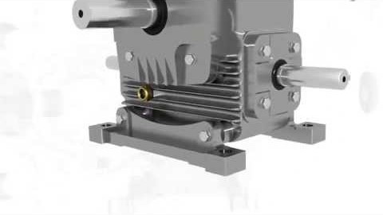
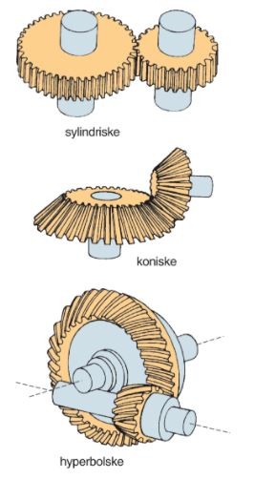
Tannhjuloverføringer
I alle maskiner finner vi tannhjulsoverføringer. Disse har samme funksjon som kjeder og reimer, nemlig å overføre krefter. Vi kan bygge tannhjul med ulik størrelse sammen til et gir, og på denne måten kan vi øke og senke hastigheten til en drivaksling.
Fordeler:
Stor driftssikkerhet.
slurefri kobling.
høy virkningsgrad samt at en tannhjulsoverføring kan overføre store krefter.
Ulempe:
kostbar å framstille.
krever høy fagkunnskap ved montering.
Kilde NDLA

Slide 11
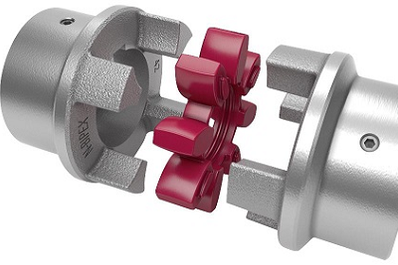
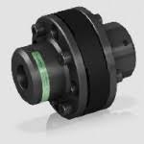
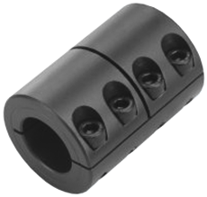
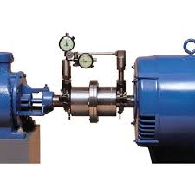
koblinger
I konstruksjoner har vi behov for å koble akslinger sammen. Eksempler på dette er når vi skal koble sammen en motor med en pumpe og begge deler står på et fundament.
Det som bestemmer hvilken type kobling som skal benyttes, er blant annet følgende:
Hvor mye skjevheter er det?
Hvor høy belastninger er det?
Hvilke størrelse kan det brukes?
Hvor lett er det å montere og demontere?
Koblinger deles inn i følgende grupper:
Faste koblinger
Fleksible koblinger
Elastiske koblinger
Manøvrerbare koblinger
Kilde NDLA

Slide 12
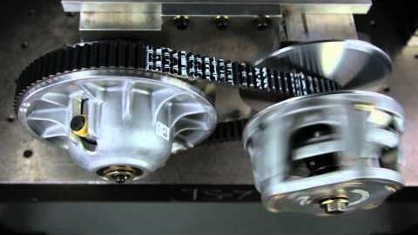
Biler med crv GIRKASSE

Slide 13
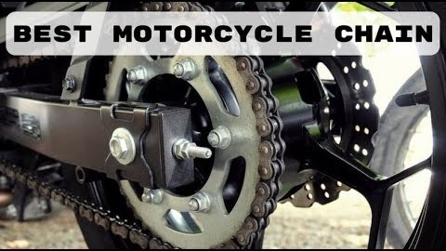
kJEDER

Slide 14
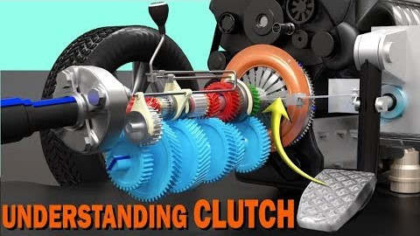
gEAR MED TANNHJUL

Slide 15
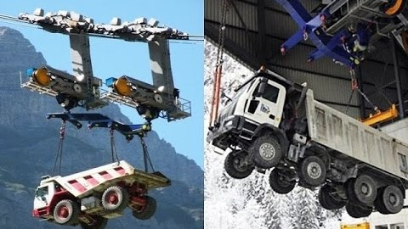
Wire

Slide 16
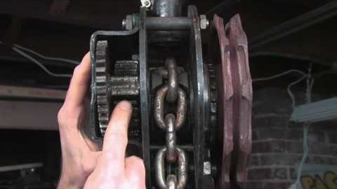
Kjetting

Slide 17
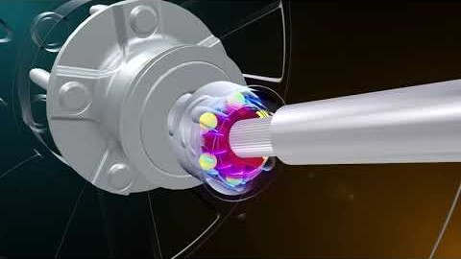
Akseloverføring

